Slide 1
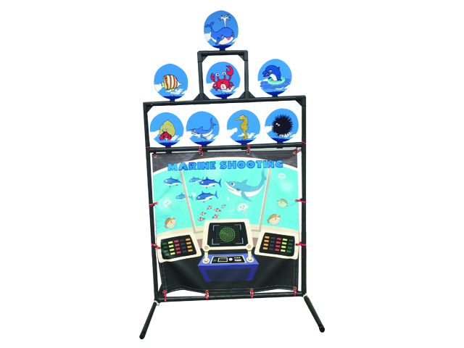
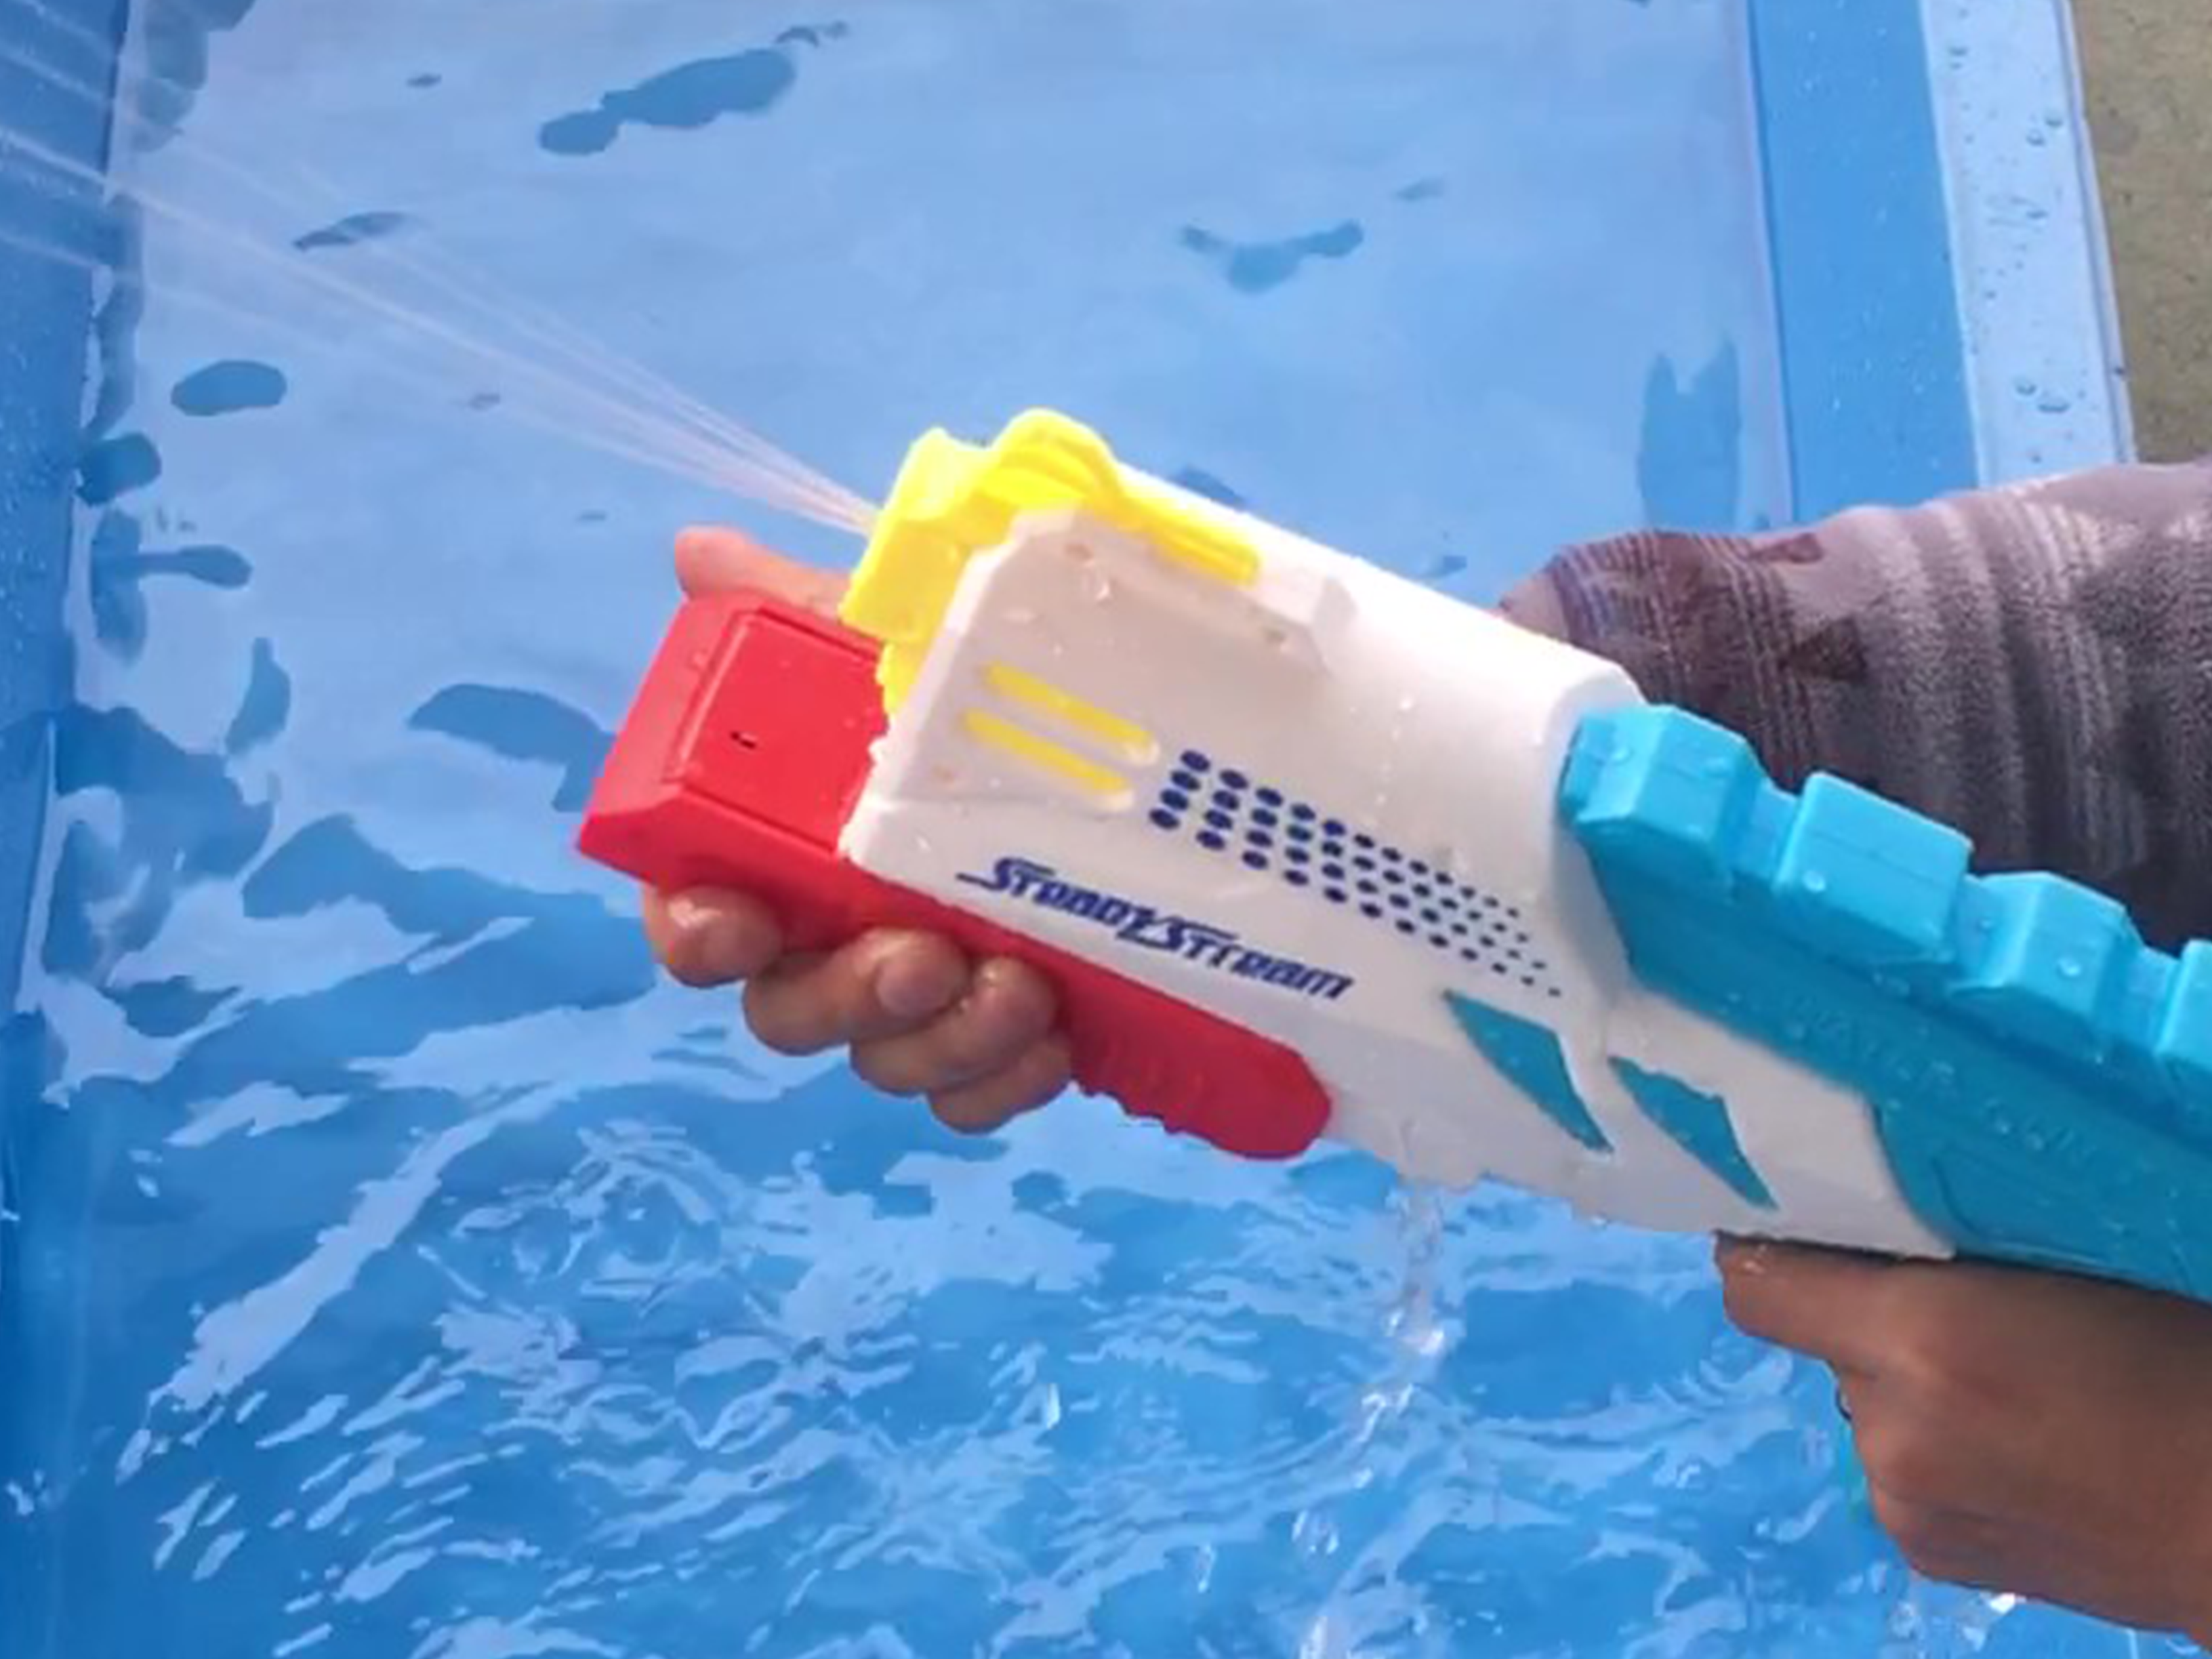
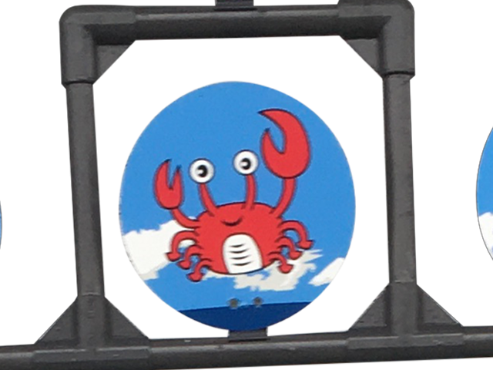
マリンシューティング
夏にぴったりの水鉄砲ゲーム！
水鉄砲で的を倒すゲームです。
水鉄砲で的を倒します。
的は8ヶ所あります。
サイズ：W1.0×D0.9×H1.8ｍ
対応人員：1名
運営要員：1名

